Slide 1

Муниципальное бюджетное дошкольное образовательное учреждение «Раздольненский детский сад № 1 «Звёздочка»
Раздольненского района Республики Крым
Педагогическая находка
Тема «Воспитание в дошкольниках нравственно-патриотических чувств посредством коллективной изобразительной деятельности»
Воспитатель Просолова Н.Г.
2025г

Slide 2
Актуальность Современный этап общественного развития России требует соответствующего нравственного-патриотического
воспитания детей, которое невозможно без дошкольного образования, которое направлено на всестороннее развитие личности каждого ребенка,
как указано в ФГОС ДО.
Цель моей педагогической находки заключается формировании чувства патриотизма и любви к Родине у детей старшего дошкольного возраста посредством коллективной изобразительной деятельности.
Новизна, педагогическая целесообразность работы: заключается в том, что формирование нравственно - патриотическое воспитания дошкольников происходит через создание коллективных работ.

Slide 3




Задачи:
Познакомить детей с элементами национальной символики, культурными и природными достопримечательностями родного края через изобразительное искусство.
Развивать навыки работы с различными художественными материалами и техниками для отражения национальной тематики в творческих работах.
Способствовать расширению кругозора детей, предоставляя им возможность изучать культурные и исторические особенности своей Родины через средства изобразительной деятельности.
Прививать уважение к своему народу и гордость за родную страну через создание коллективных работ на патриотическую тему.
Работа по патриотическому воспитанию велась по блокам:

Slide 4
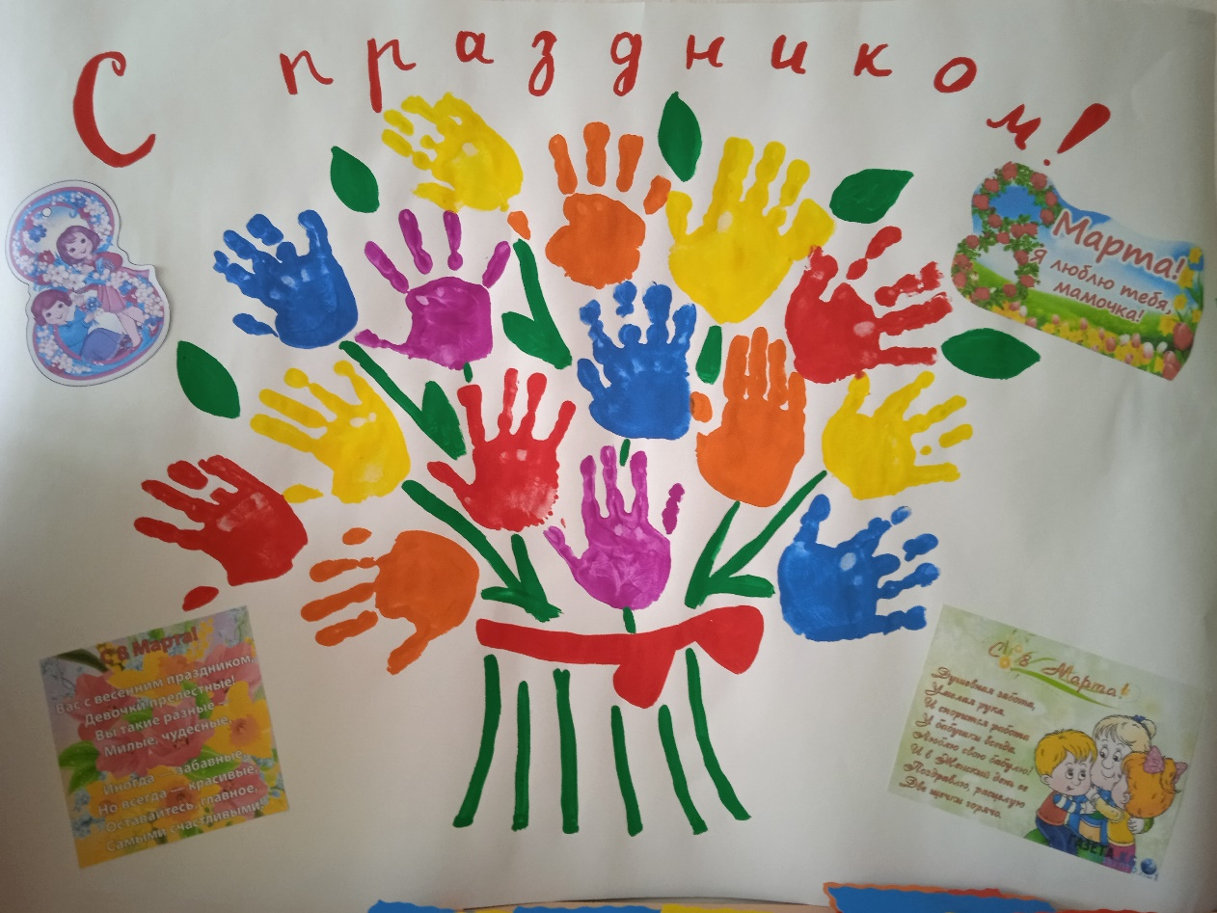
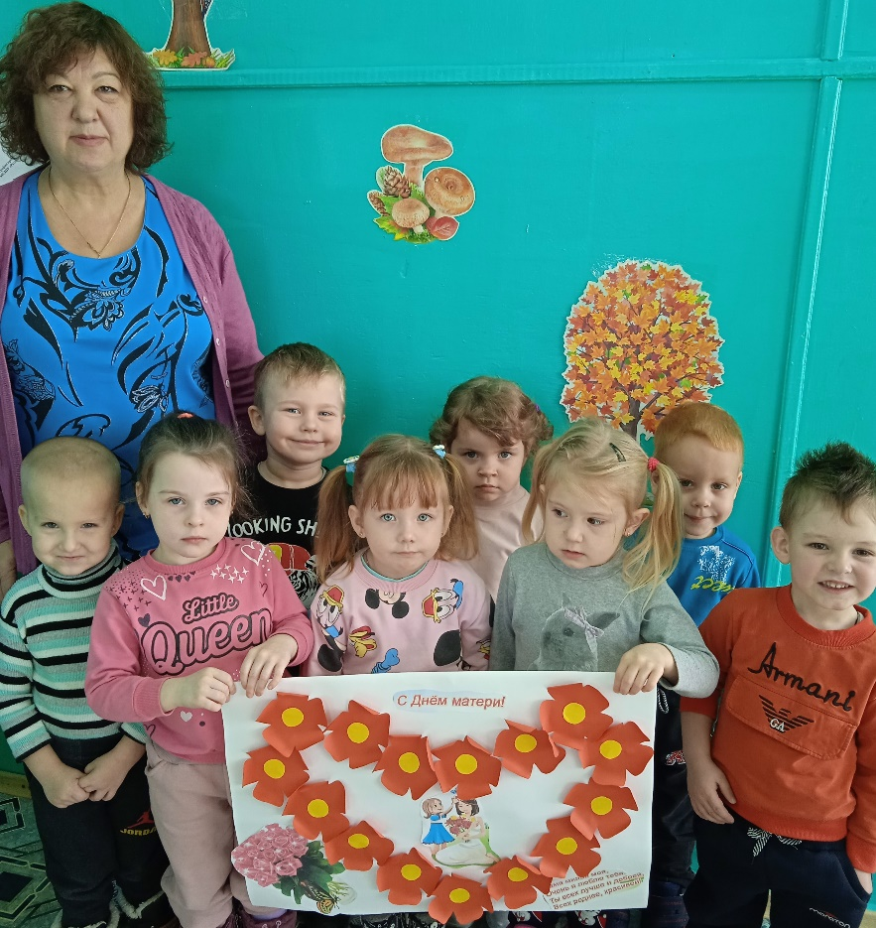
Мамина нежность, папина чуткость
Лучшие в детстве дары и лекарства!
Но только с годами приходит к нам мудрость:
Родители – наше святое богатство!

Slide 5
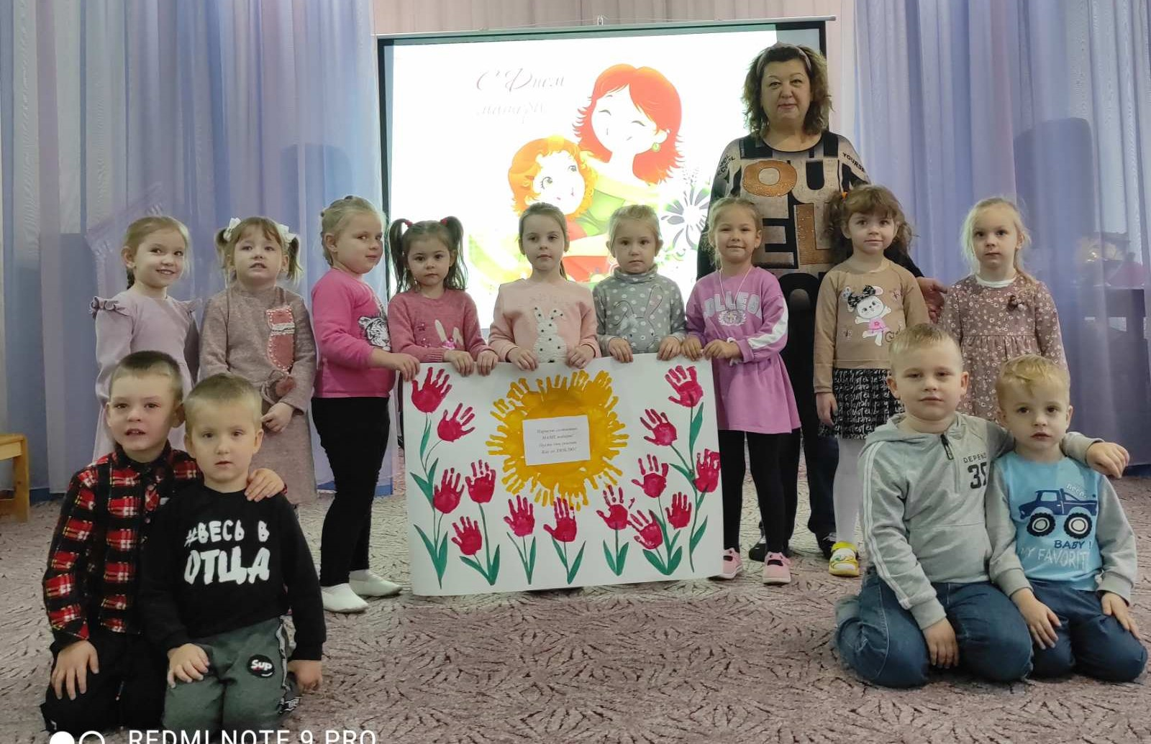
Два самых родных, дорогих человека,
Два слова любимых до скончания века.
Мамуля! Папуля! И в радости, и в ссоре,
Со мною вы рядом, нет лучше опоры.

Slide 6
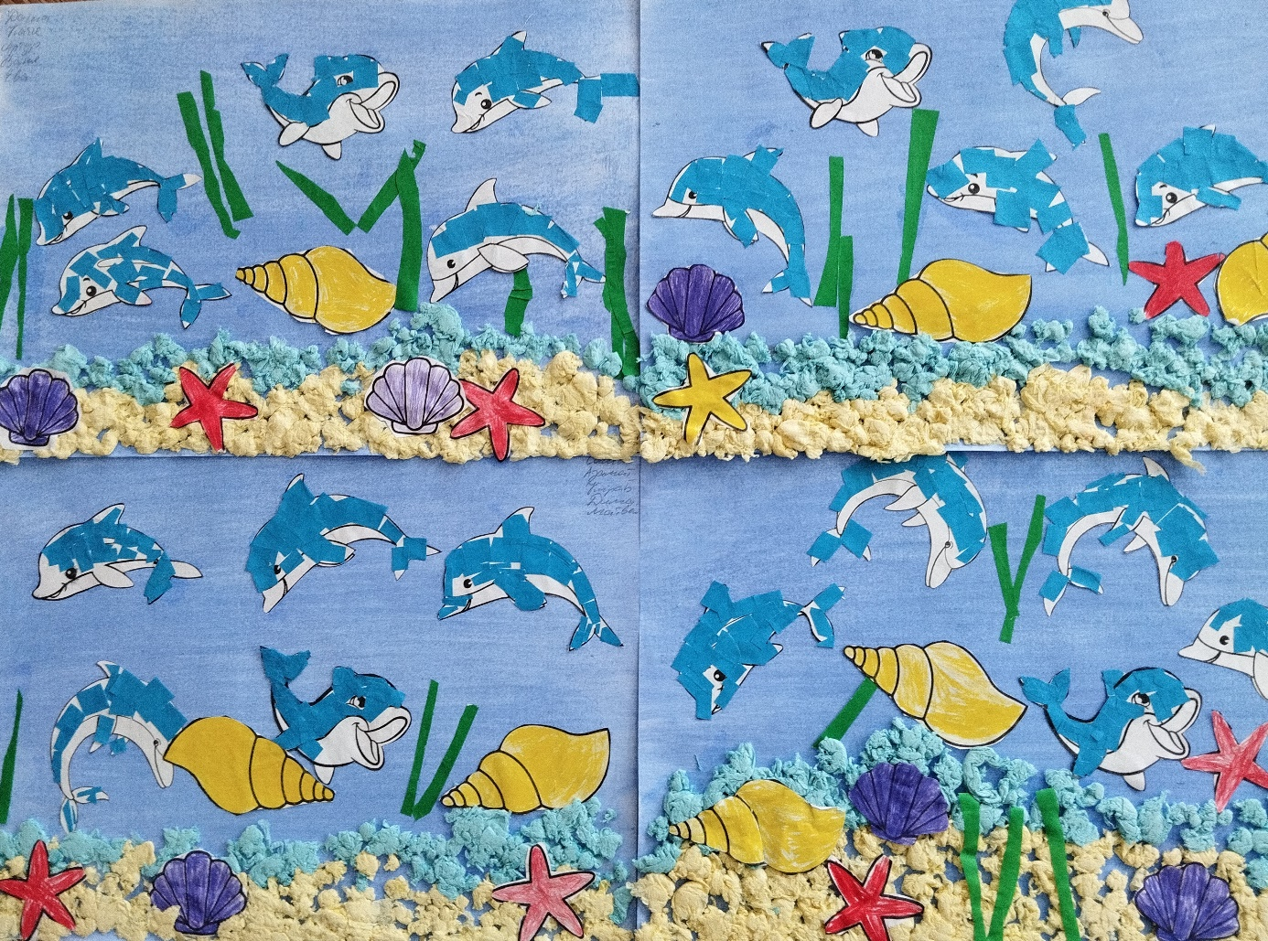
«Любимое Черное море»
«Море Чёрное – большое: Утром серо-голубое,
Днём оно зелёное, Пенное, солёное.
Ну, а ночью, при луне, Золотым казалось мне!»

Slide 7
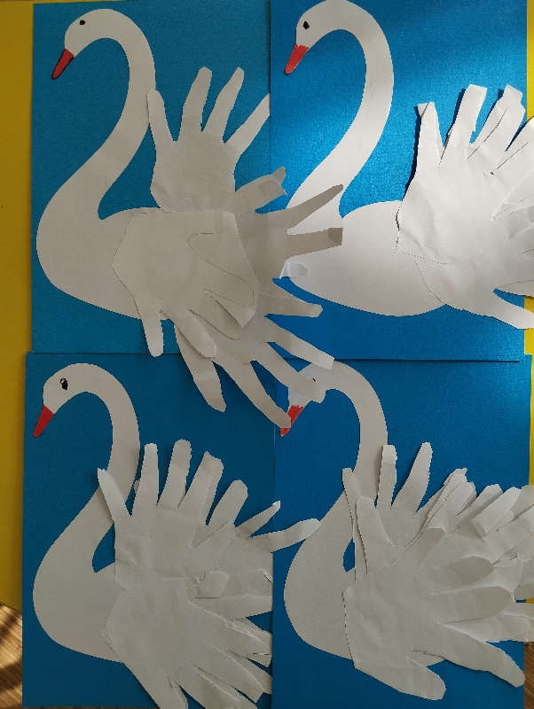
Прилетели лебеди
К нам на острова,
Опустились в трепете
Перья-кружева.
Стая белоснежная
У прибрежных вод,
Выгнув шеи нежные,
По воде плывёт.
Утки, чайки, кречеты…
И простор, и ширь!
Радуется встрече весь
Заповедный мир.
В благодарном лепете
Белая канва.
Возвращайтесь, лебеди,
К нам на острова!
«Мой Край родной - удивительный Крым»

Slide 8
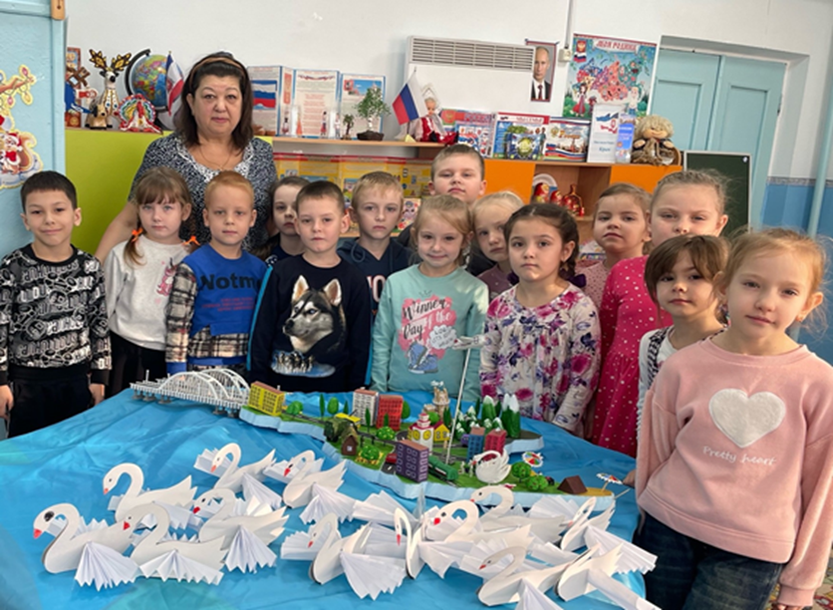
«Мой Край родной - удивительный Крым»

Slide 9
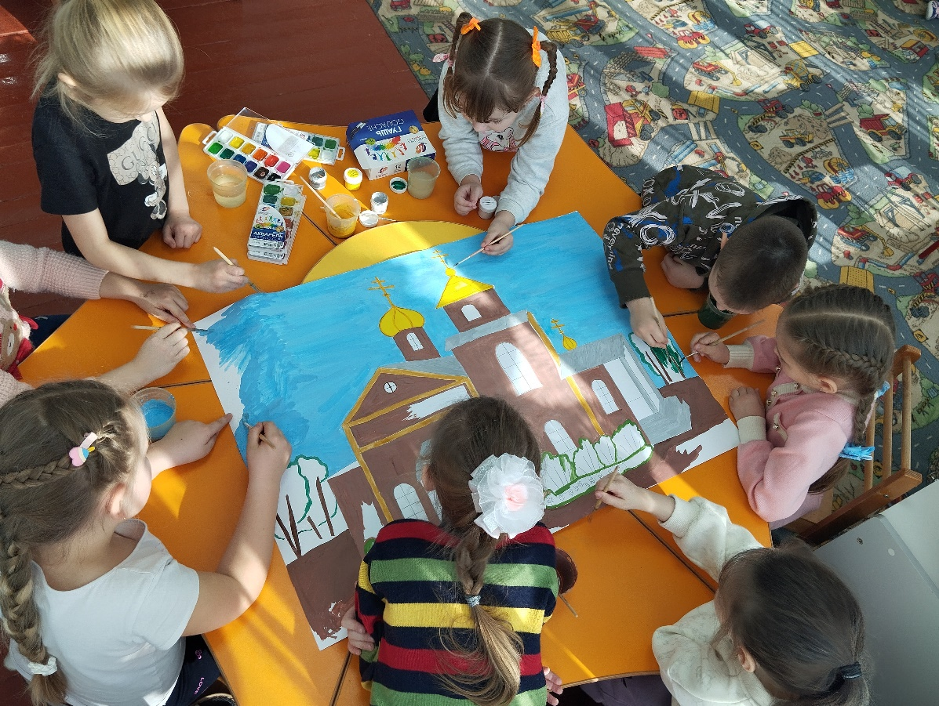
М
На Руси с давнишних пор в семьях водится на Введение во храм Богородицы
В церковь приводить детей ко Причастию, чтобы были им защита и счастие.
Мама нам рассказала про это и во храм привела до рассвета.

Slide 10
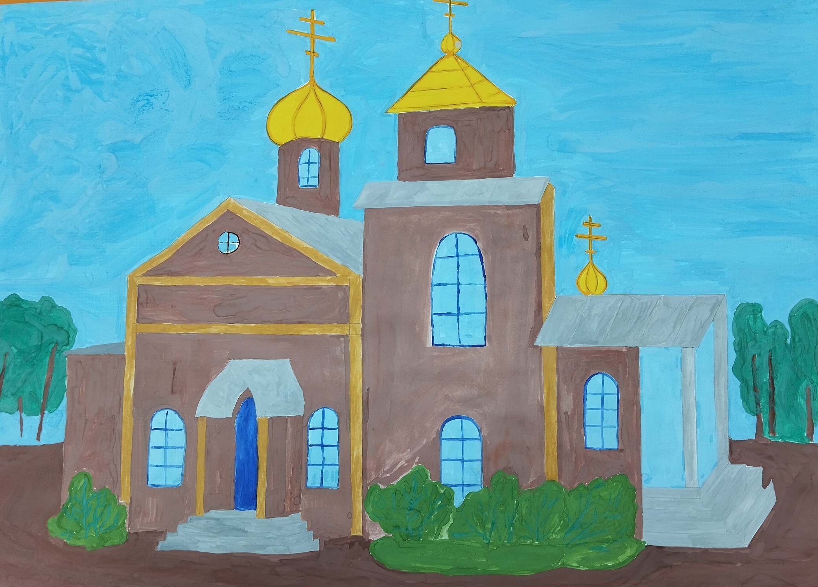
Православный храм пгт.Раздольное

Slide 11
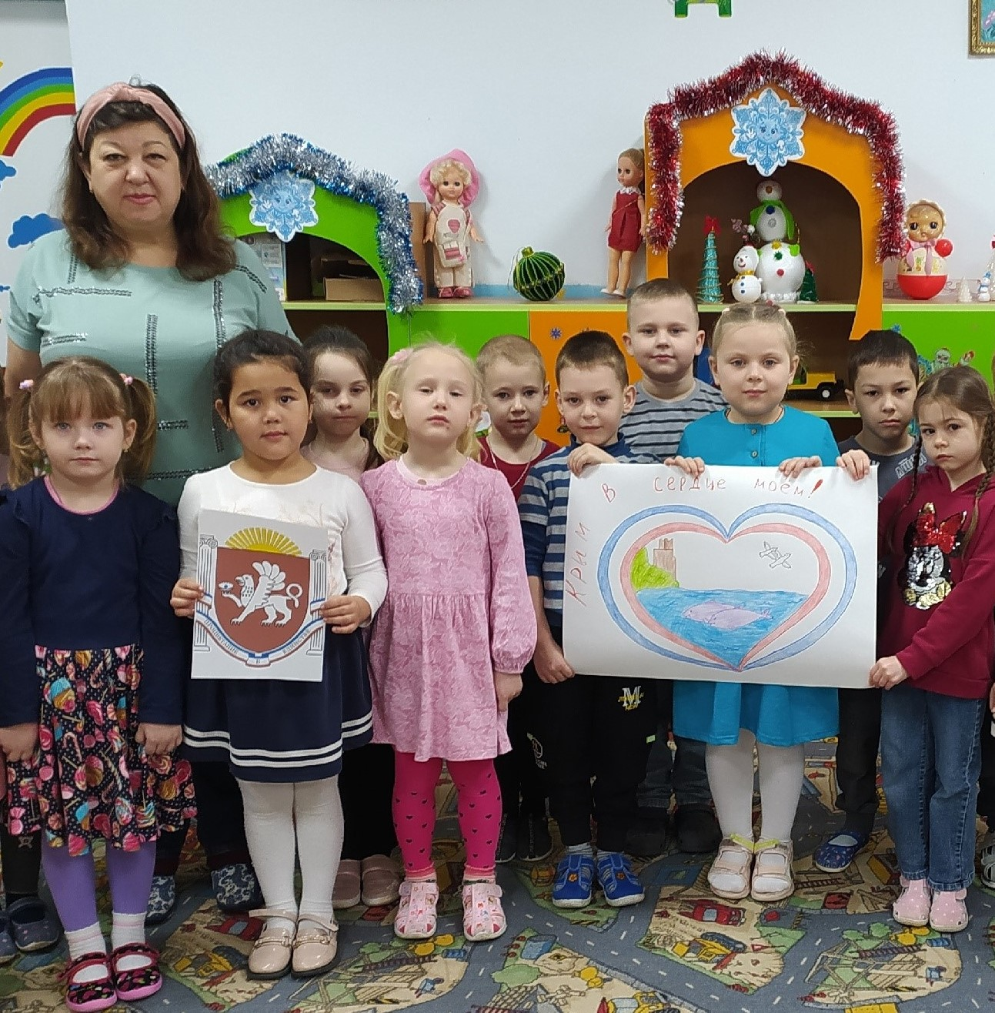
«Крым в сердце моем»
Крым родной
и мой любимый!
Солнце, море
и песок.
Крым родной
и мой любимый!
Детский звонкий
голосок.
Крым родной
и мой любимый!
Мир, простор
и красота.
Люди мира,
будьте вместе,
Не воюйте
никогда!

Slide 12
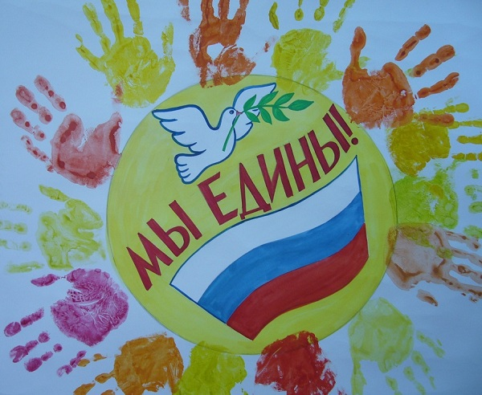
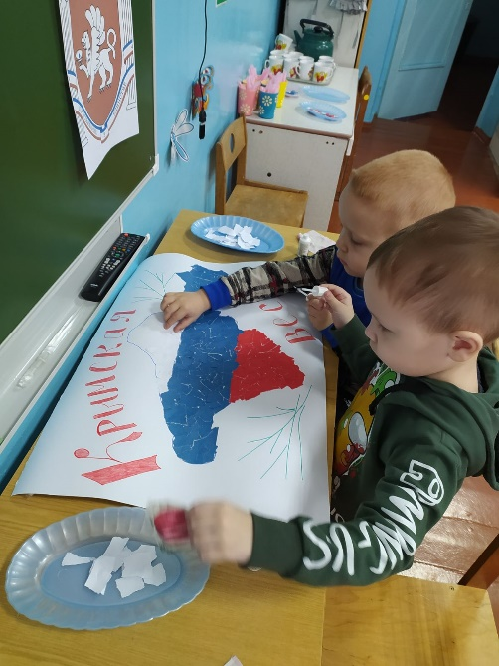
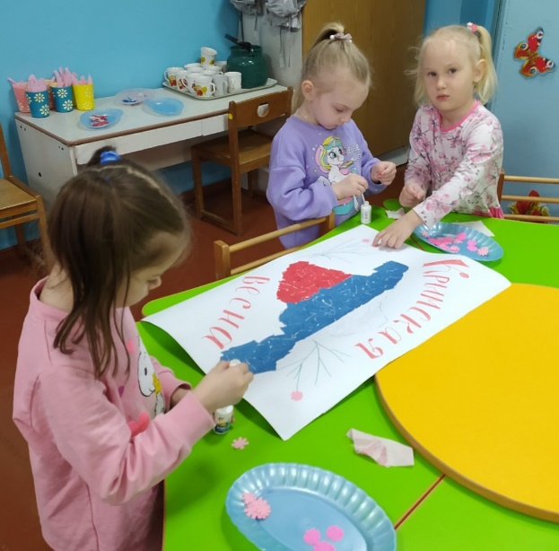
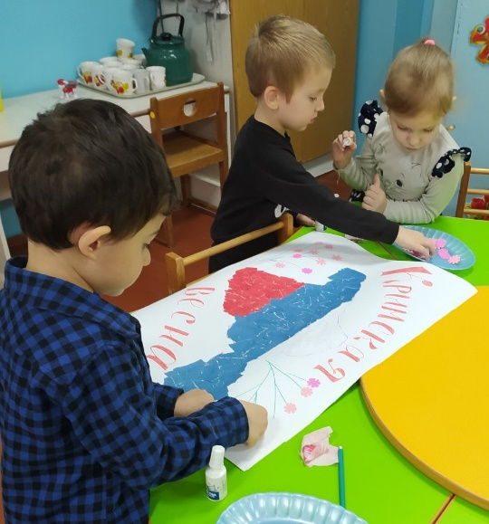
«Крымская весна»
Памятный знак в честь воинов-односельчан

Slide 13
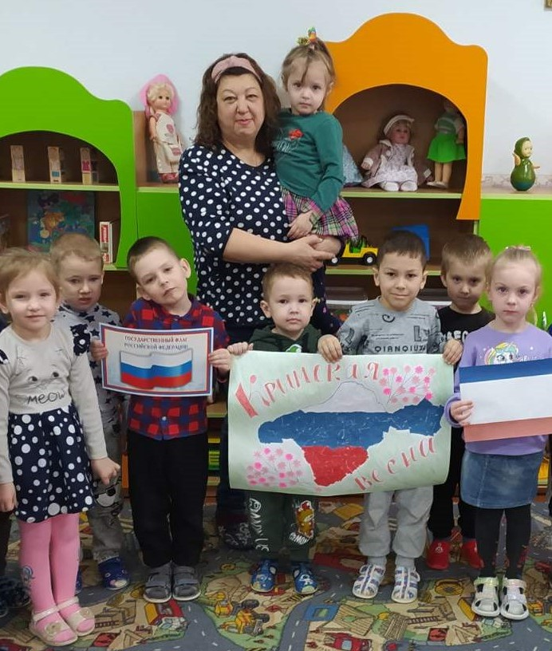
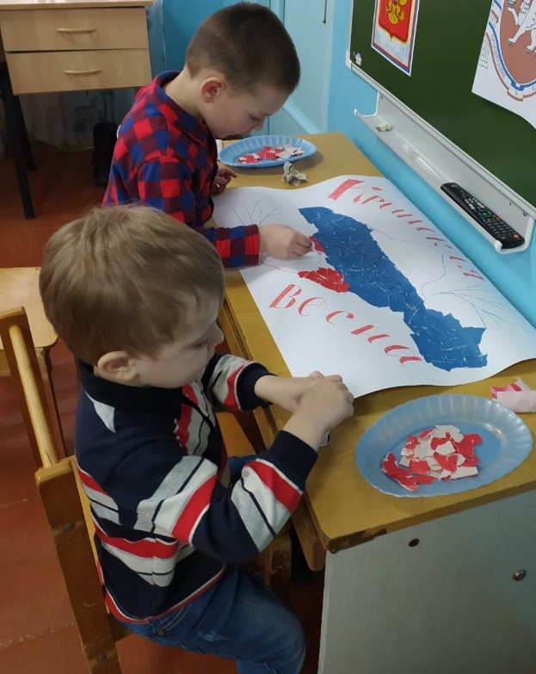
Памятный знак в честь воинов-односельчан
Крым - частичка Родины,
Родины – России!
Не разрушит наш союз
никакая сила!
Дети Крыма за руки
дружно все возьмёмся,
И согреет сердца
ласковое солнце!

Slide 14
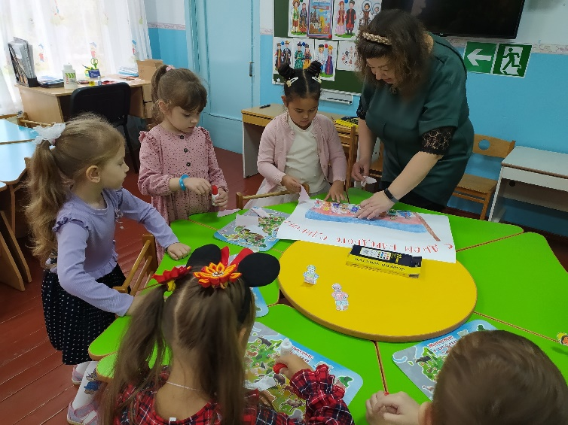
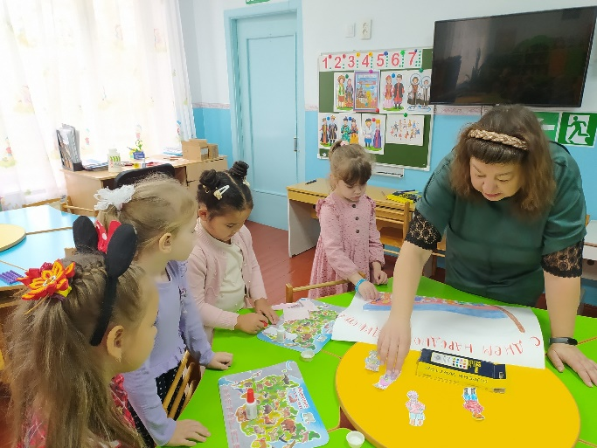
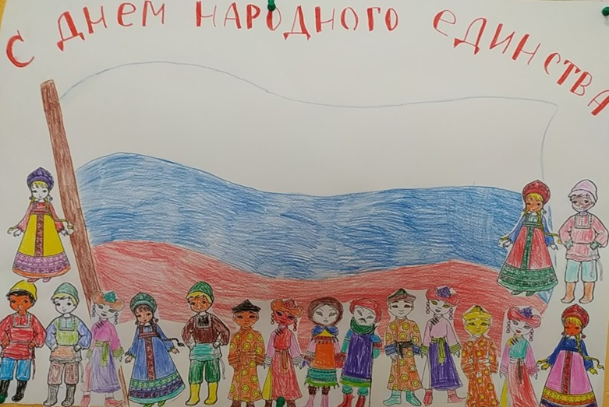
В День единства
будем рядом,
Будем вместе навсегда,
Все народности России
В дальних селах,
городах!
/

Slide 15
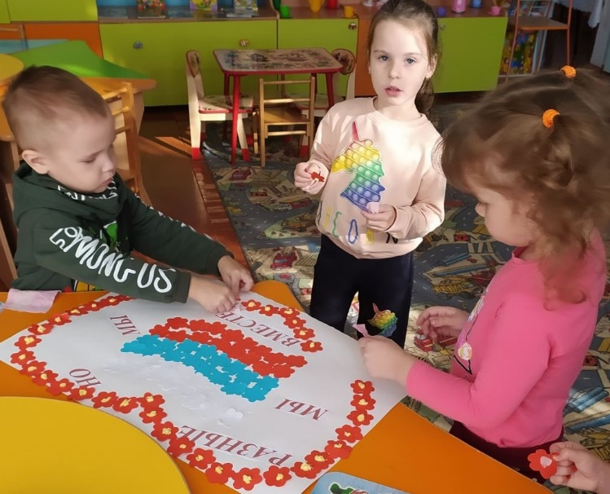
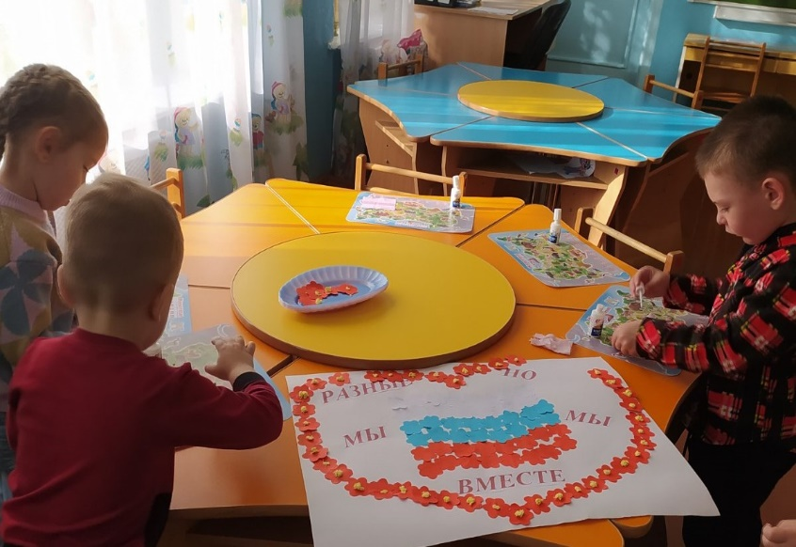
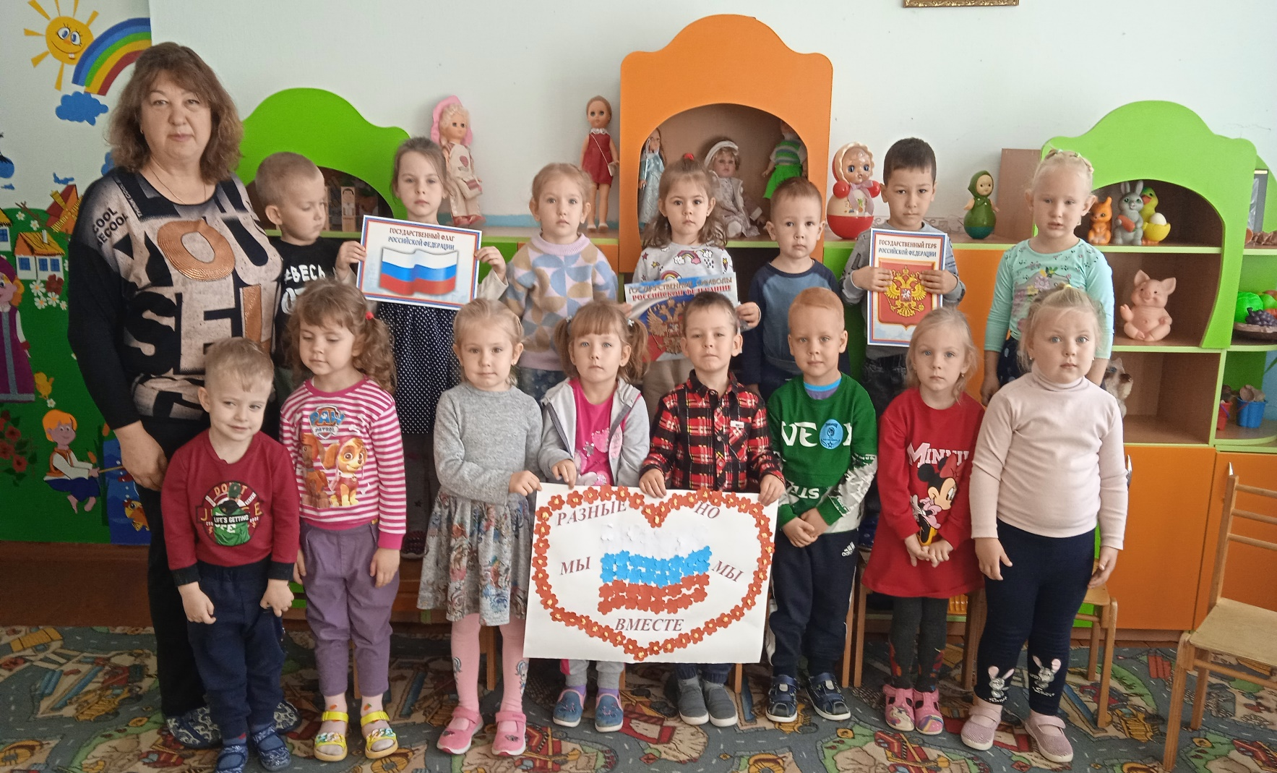
«Мы
вместе,
Мы
едины»

Slide 16
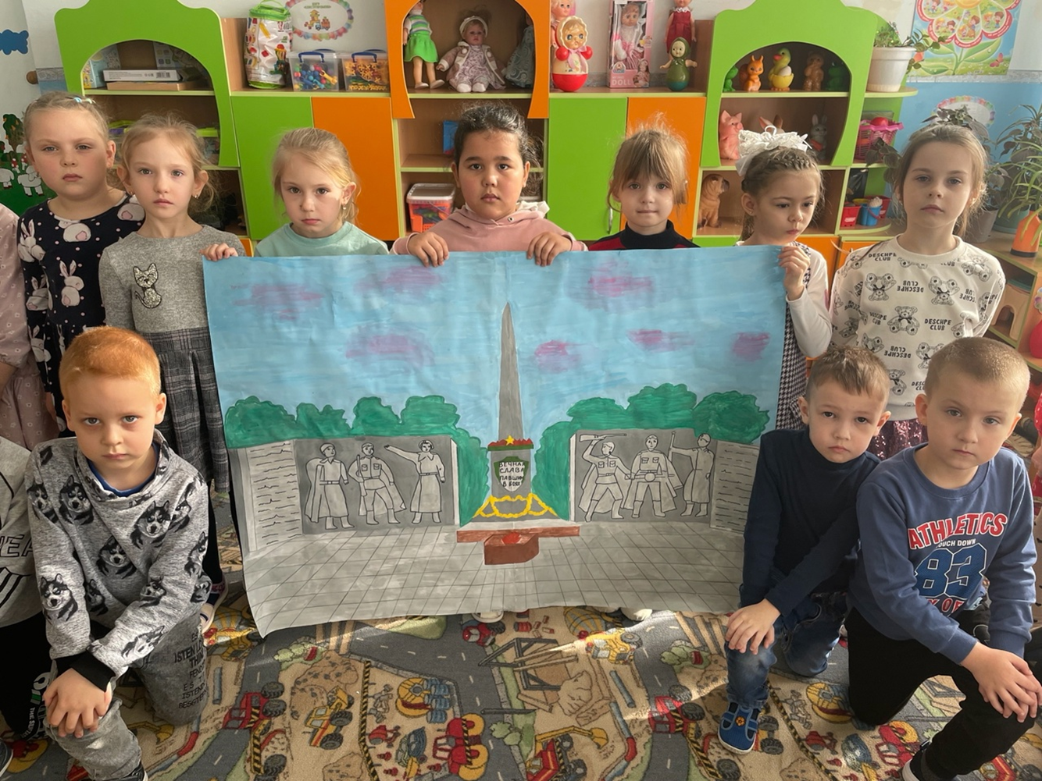
Памятный знак в честь воинов-односельчан Раздольненского района

Slide 17
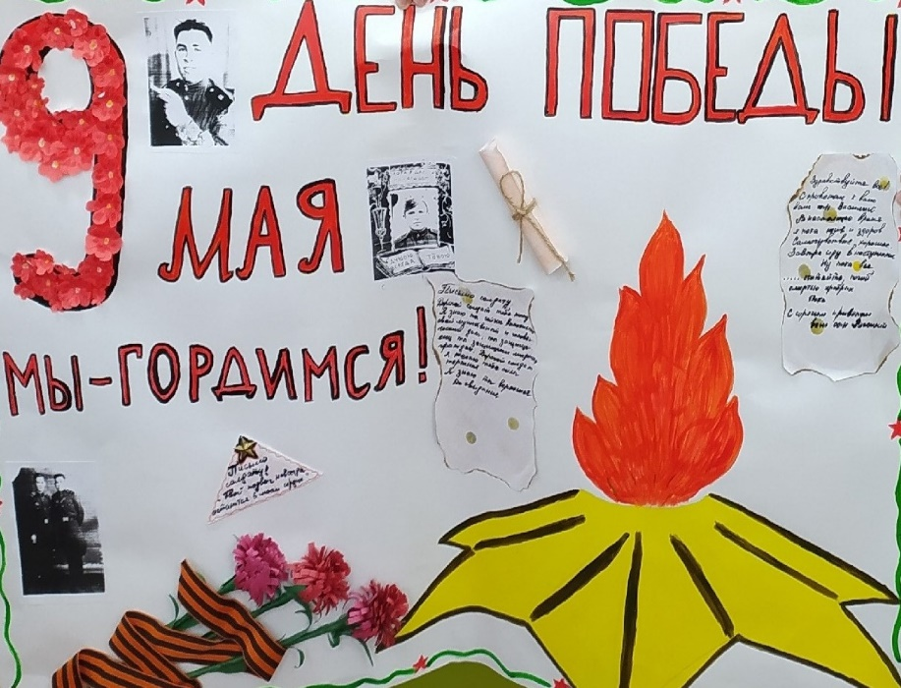
Спасибо за Победу тебе дед, За нашу жизнь, за мир, за небо,
Твой подвиг будет жить немало лет, Спасибо, что живу и верю!

Slide 18
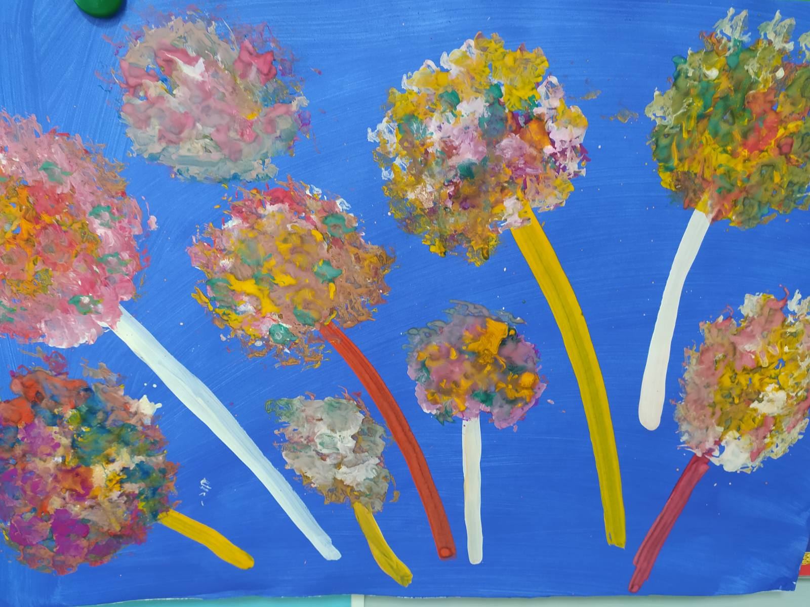
Праздник – благодарность, Праздник – преклоненье.
Память. Жизни радость. Праздник – единенье!

Slide 19
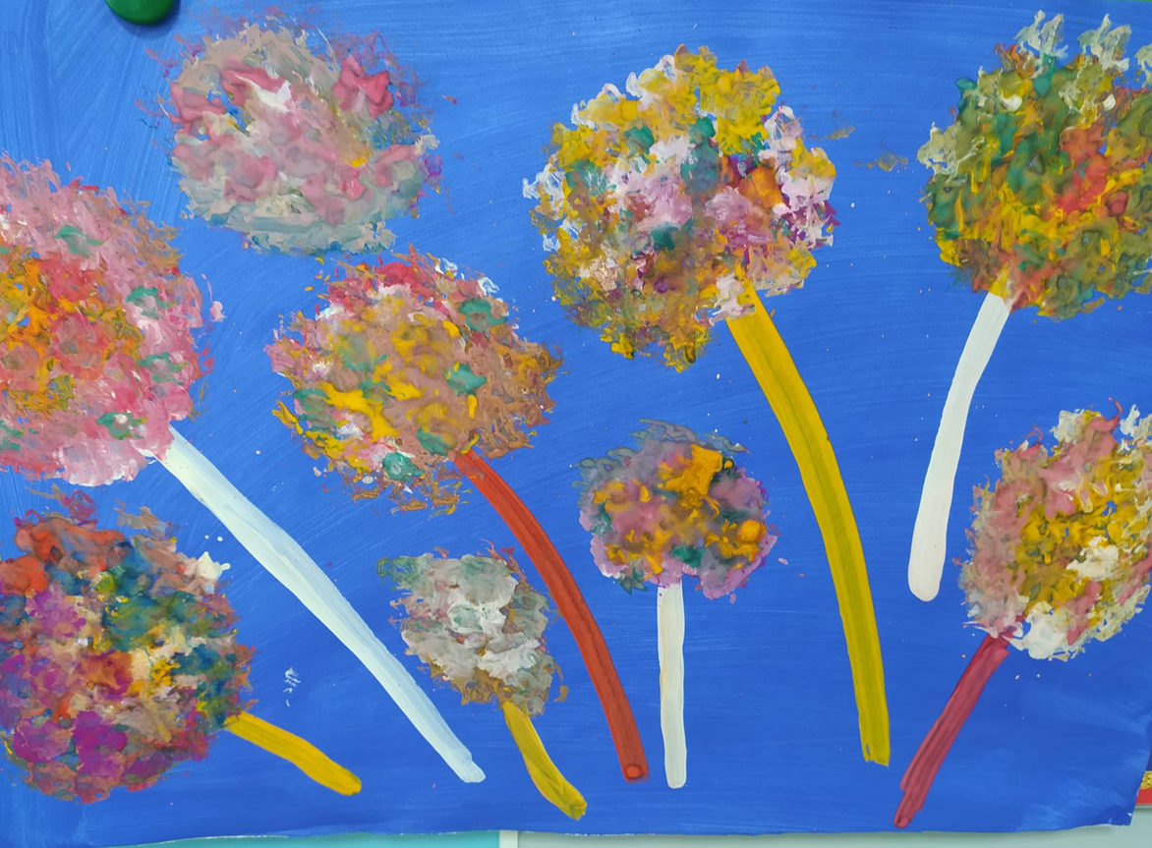
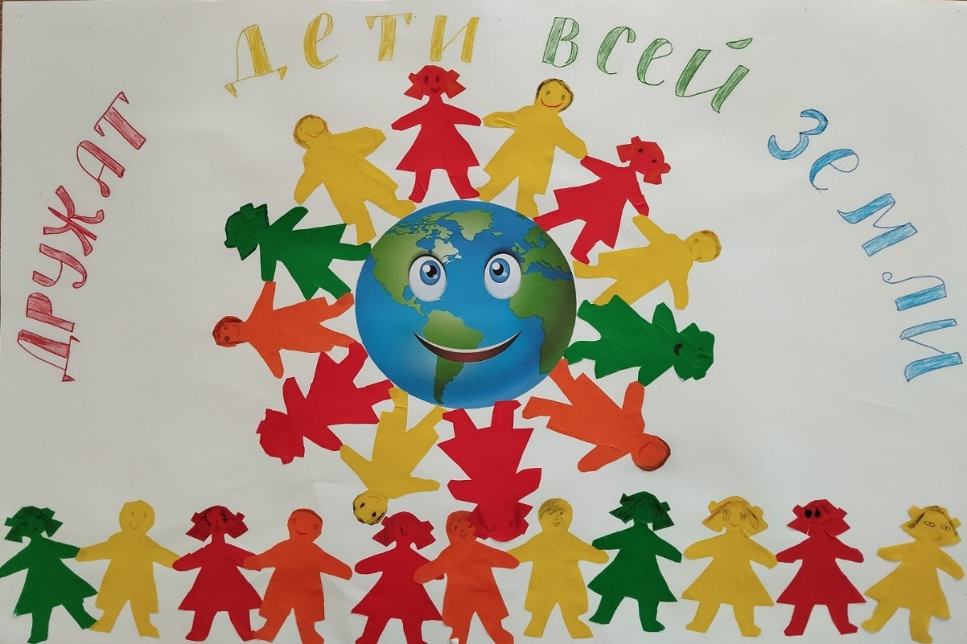



Результаты нашей работы: Дети стали единой командой, развились навыки сотрудничества, сформировался сплоченный коллектив.
У дошколят обогатились знания о малой Родине, развились навыки работы с различными художественными материалами и техниками, они эмоционально воспринимают произведения искусства; стали бережнее относится к национальному наследию и традициям.
Сформировалось у детей чувство принадлежности к своей стране, в коллективных работах на патриотическую тему отражаются их личные ощущения и переживания, связанные с Родиной.

Slide 20
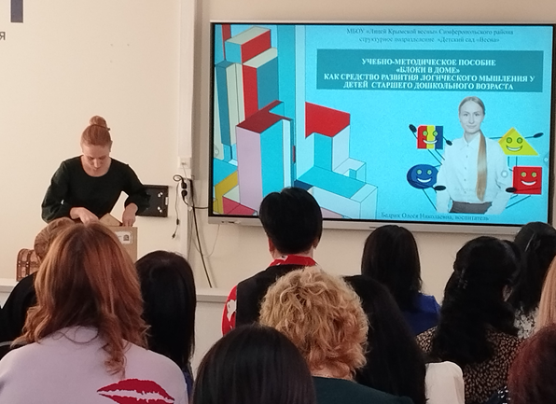
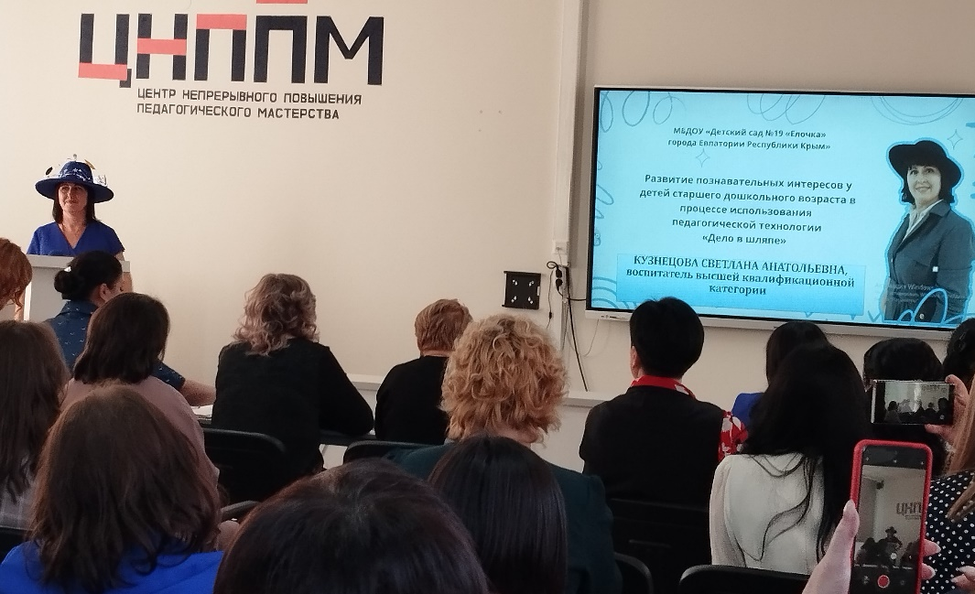
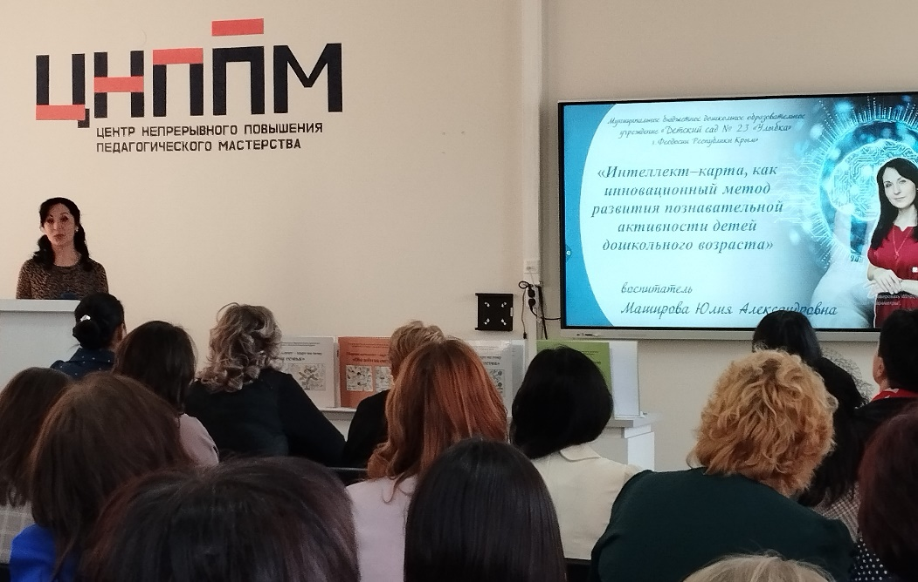
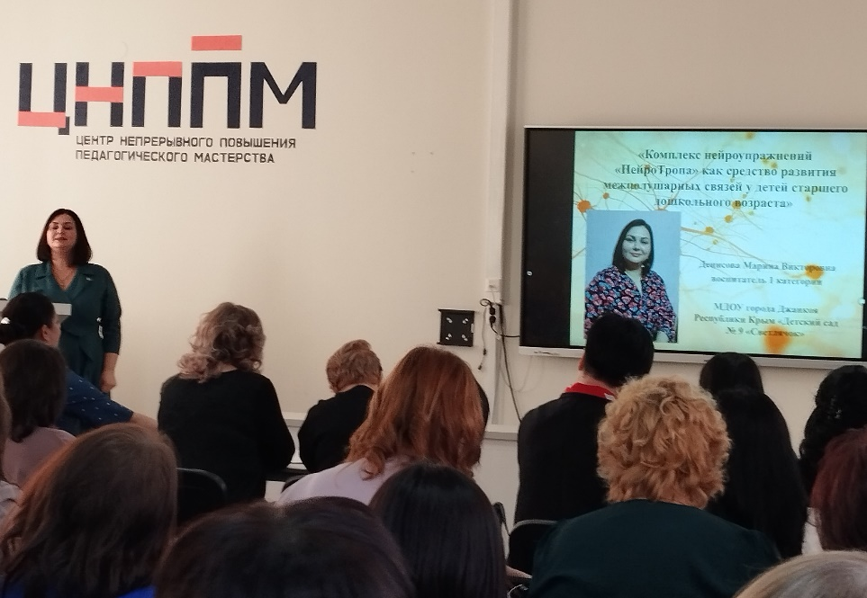

Slide 21
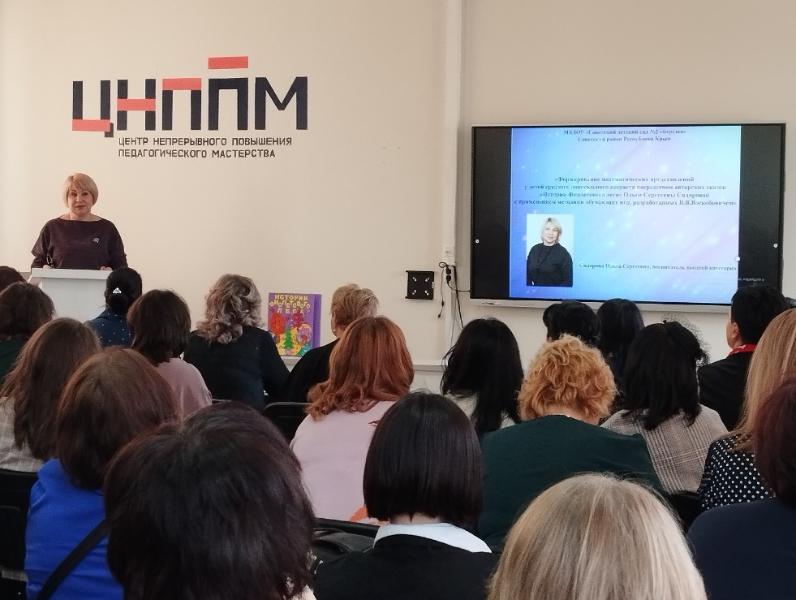
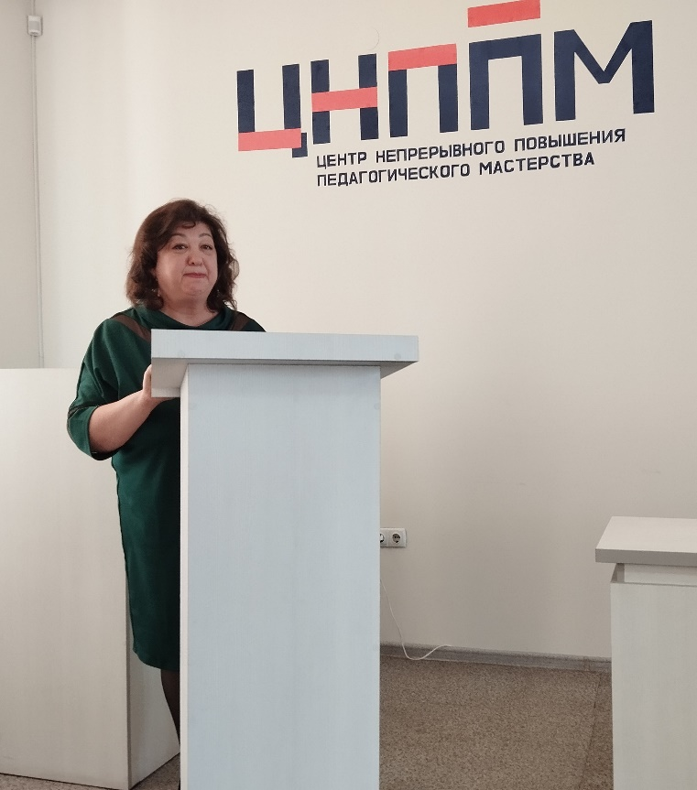
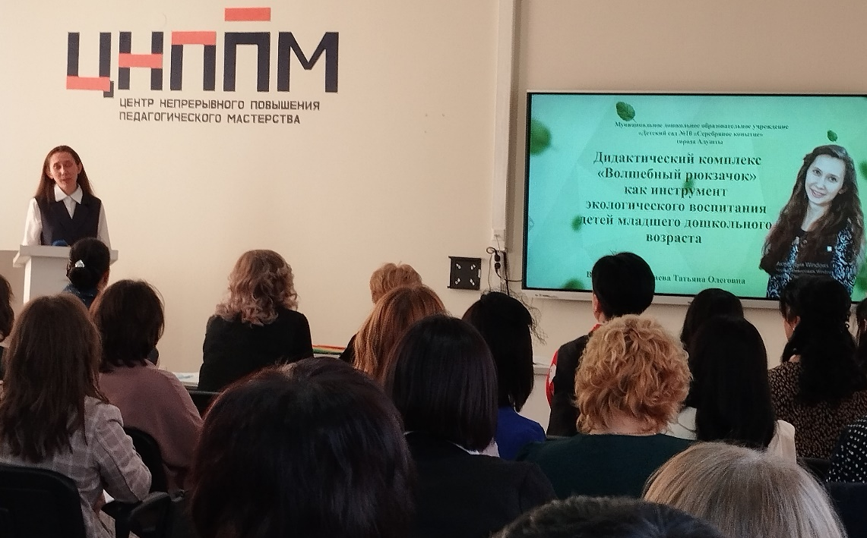

Slide 22
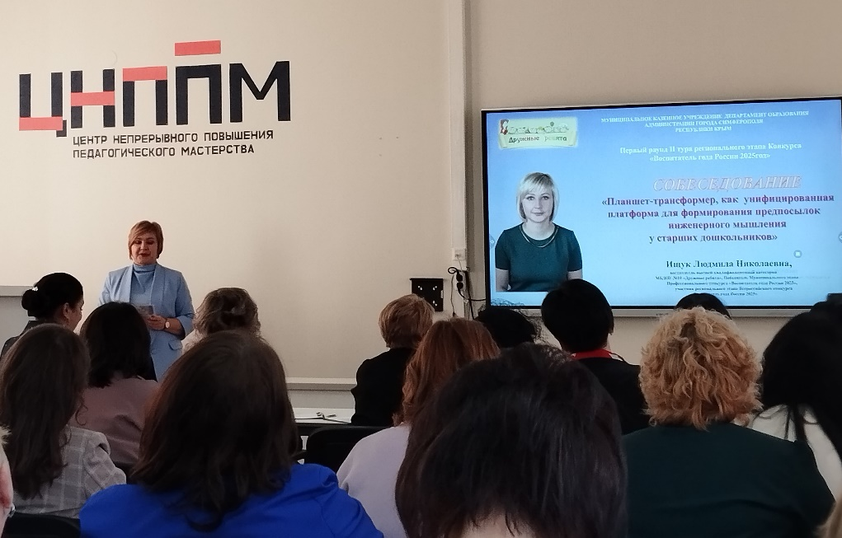
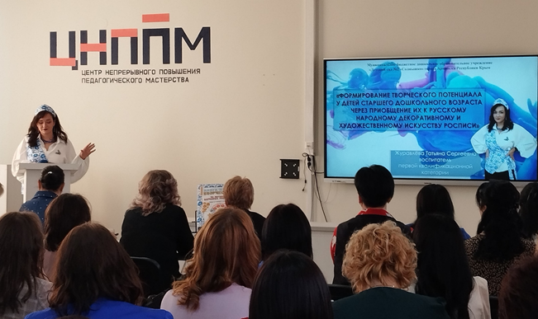
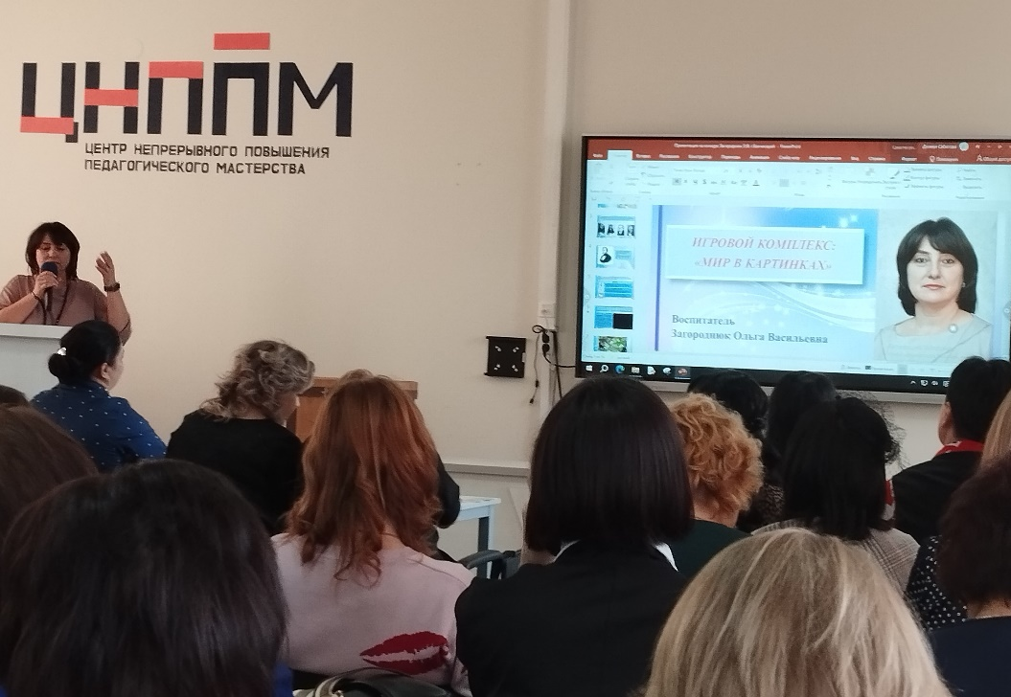
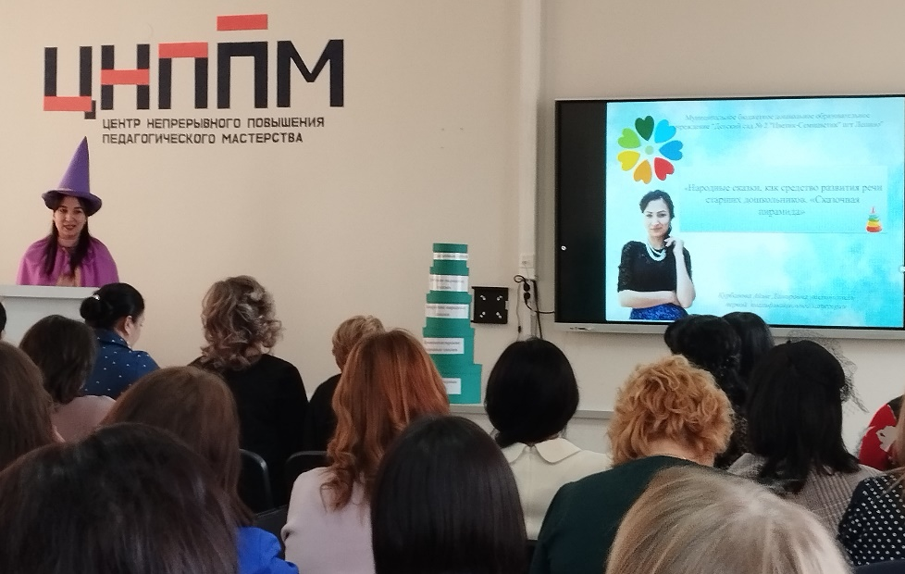

Slide 23
